Slide 1




Slide 2


Bài hát nói về nội dung gì?
Em có cảm nhận gì khi nghe bài hát này?

Slide 3


Thứ……. ngày……. tháng…… năm

Slide 4

1. Hoàn thành bảng (theo gợi ý dưới đây vào vở) về một số nét chính về lịch sử Việt Nam dưới Triều Hậu Lê và Triều Nguyễn.
STT | Triều đại | Một số nét chính về lịch sử
1 | Triều Hậu Lê | - Vẽ bản đồ Hồng Đức.
2 | Triều Nguyễn

Slide 5
STT | Triều đại | Một số nét chính về lịch sử
1 | Triều Hậu Lê | - Vẽ bản đổ Hồng Đức - Coi trọng và khuyến khích phát triển nông nghiệp
2 | Triều Nguyễn | - Ban hành bộ Hoàng Việt luật lệ - Vẽ bản đồ hành chính

Slide 6
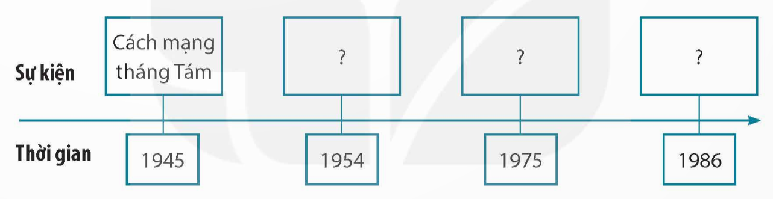
2. Hãy vẽ và hoàn thành trục thời gian (theo gợi ý dưới đây vào vở) thể hiện một số sự kiện tiêu biểu của lịch sử Việt Nam từ 1945 đến nay.
Chiến dịch Điện Biên Phủ
Chiến dịch Hồ Chí Minh
Đất nước đổi mới.

Slide 7
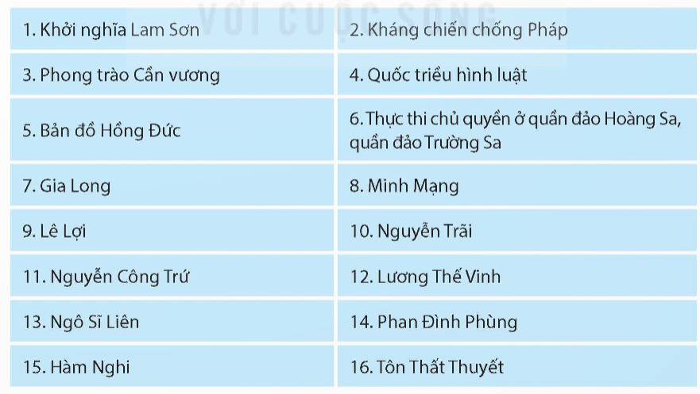
3. Lựa chọn thông tin cho phù hợp với Triều Hậu Lê và Triều Nguyễn sau đó ghi kết quả vào vở.

Slide 8
Triều Hậu Lê | Triều Nguyễn
Khởi nghĩa Lam Sơn 4. Quốc triều hình luật 5. Bản đồ Hồng Đức 9. Lê Lợi 10. Nguyễn Trãi 12. Lương Thế Vinh 13. Ngô Sĩ Liên | 2. Kháng chiến chống Pháp 3. Phong trào Cần vương 6. Thực thi chủ quyền ở quần đảo Hoàng Sa, quần đảo Trường Sa 7. Gia Long 8. Minh Mạng 11. Nguyễn Công Trứ 14. Phan Đình Phùng 15. Hàm Nghi 16. Tôn Thất Thuyết

Slide 9


Slide 10


4. Chọn và kể lại câu chuyện về một nhân vật lịch sử của Triều Hậu Lê hoặc Triều Nguyễn. Bày tỏ cảm nghĩ của em về nhân vật lịch sử đó.

Slide 11
- Câu chuyện về nhân vật trong khởi nghĩa Lam Sơn của Triều Hậu Lê: Lê Lai đã quên mình cứu chúa:
+ Vào năm 1418, khi giặc Minh vây kín núi Chí Linh, Lê Lợi đã hỏi các tướng xem ai có thể thay ông mặc hoàng bào, xông ra giết giặc để quân tướng có đường thoát.
+ Trong lúc các tướng còn im lặng, Lê Lai đã đồng ý mặc áo bào, cưỡi ngựa xông trận, giặc tưởng Lê Lai là Lê Lợi nên vội dồn hết quân vây bắt.
+ Sau đó, Lê lợi cùng nghĩa quân rút khỏi vòng vây, từng bước khôi phục lực lượng, tiếp tục khởi nghĩa.
- Qua câu chuyện cảm động trên, em thấy được tấm lòng trung quân, chí khí cao cả, cương trực, giàu lòng yêu nước và căm thù giặc của Lê Lai, từ đó thêm tự hào về những nhân vật lịch sử anh dũng đã hi sinh bản thân mình trong công cuộc đánh bại giặc ngoại xâm.

Slide 12




